Slide 1
СПОРТИВНАЯ МЕДИЦИНА И ГИГИЕНА ФИЗИЧЕСКОЙ КУЛЬТУРЫ
Modernizing Health Education in Universities
Казахский Национальный Медицинский Университет имени
С.Д. Асфендиярова
Зав. кафедрой спортивной медицины, доктор медицинских наук, профессор Касымова Г.П.
Ташкент, 4-5 апреля 2017 год

Slide 2
Спортивная медицина – это клинический раздел медицинской науки. К основным направлениям спортивной медицины относятся: медицинское обеспечение спорта высших достижений, медицинское обеспечение массового спорта и физической культуры; реабилитация больных и инвалидов средствами и методами физической культуры; привлечение населения к занятиям физической культурой с целью укрепления и сохранения здоровья и физической активности.
Цель дисциплины: углубленная подготовка специалиста по спортивной медицине, владеющего современными методами оказания квалифицированной и специализированной медицинской помощи, а также лечебно-диагностическими технологиями, и способами функционального тестирования в системе подготовки спортсмена

Slide 3
Задачи дисциплины:
1. Освоение слушателем теоретических основ и практических навыков врачебного контроля за состоянием здоровья, занимающихся физической культурой и спортом, в том числе детей, и инвалидов;
2. Освоение современных подходов к диагностике, лечению и профилактике патологических состояний при нерациональных занятиях физической культурой и спортом, новых методик восстановления спортивной работоспособности;
3. Овладение принципами и практическими навыками комплексного подхода в реабилитации спортсменов после перенесенных травм и заболеваний;
4. Научить принимать профессиональные решения на основе принципов доказательной медицины;

Slide 4
Задачи дисциплины:
5. Привить соответствующие коммуникативные навыки при общении с населением, взаимодействии с коллегами, сотрудниками социальных служб;
6. Научить принимать принципы менеджмента в организации своей работы;
7. Привить потребность к непрерывному профессиональному обучению и совершенствованию своих знаний и навыков на протяжении всей профессиональной деятельности;
8. Привить навыки деонтологии, морально-этической и правовой культуры;
9. Развить приверженность к профессиональным ценностям, таким как альтуризм, сострадание, сочувствие, ответственность, честность и соблюдение принципов конфиденциальности;
10. Закрепить навыки работы в команде и лидерские качества.

Slide 5
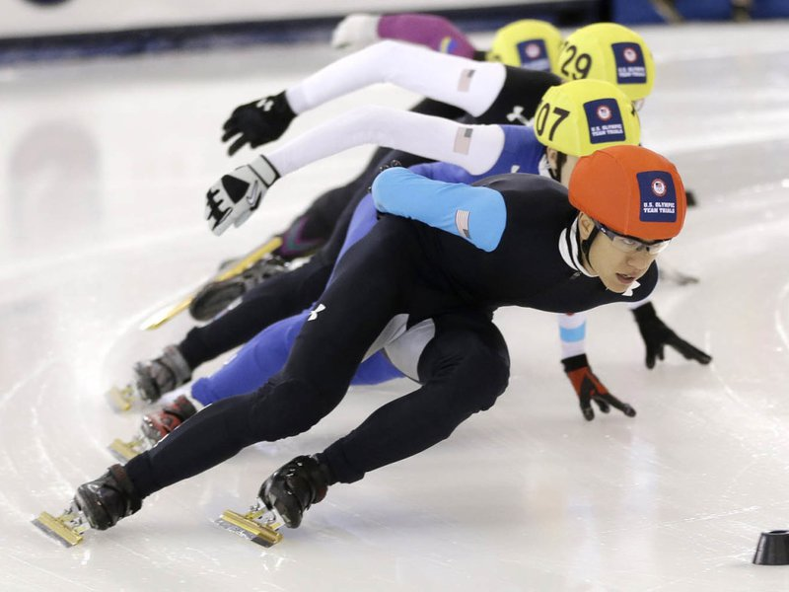
Спортивная медицина включает современную интерпретацию знаний по теоретической и клинической спортивной медицине. Значение квалифицированного медицинского обеспечения физических тренировок здоровых и больных особенно велико сегодня, когда в занятия физическими упражнениями вовлечены широкие массы населения разного возраста, здоровья и уровня подготовленности, при этом, спортивная тренировка сопряжена с очень большими физическими и нервно-психическими нагрузками.

Slide 6
Наряду с использованием в ежедневной врачебной практике инновационных технологий диагностики и лечения заболеваний, и травм у спортсменов и у лиц, занимающихся физической культурой, спортивный врач сталкивается с такими вопросами, как рациональный выбор и дозировка физических нагрузок в зависимости от уровня здоровья, и функционального состояния спортсменов; диагностика физической работоспособности и толерантности к нагрузке; контроль адаптации к физическим нагрузкам здорового и больного, предупреждение и диагностика предпатологических и патологических состояний при неадекватной нагрузке; контроль за лицами с отклонениями в состоянии здоровья, занимающихся в специальных медицинских группах здоровья и лицами старшего возраста; физическая реабилитация больных и спортсменов с заболеваниями и повреждениями;

Slide 7
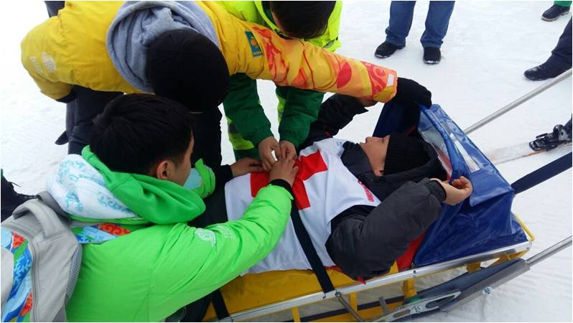
Лекционный курс спортивной медицины направлен на освещение теоретических основ специальности с позиции современных научных подходов, семинарские и практические занятия ориентированы на привитие навыков, умений и компетенций работы спортивного врача. В свою очередь, самостоятельная работа резидентов содержит ключевые моменты деятельности специалиста данного профиля, позволяющая самостоятельно принимать решение по оказанию медицинской помощи спортсменам и лицам, занимающихся физической культурой, а также по совершенствованию медицинского обеспечения соревнований и тренировочной деятельности.

Slide 8
При этом, интерактивные формы обучения, такие как «key-study», ролевые игры, фокус - группы, «мозговой штурм», дискуссии, малые группы, работа в парах, моделирование, разбор клинических случаев направлены на усвоение теоретических знаний и практических навыков, определяющих полноценную подготовку спортивного врача в рамках высшего учебного заведения.

Slide 9
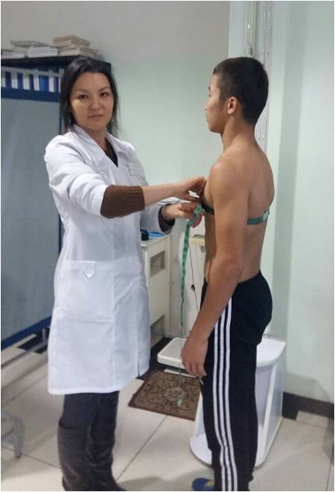
Самостоятельная работа студента:
курация больных, медико-биологическое обеспечение лиц, занимающихся физической культурой и спортом, ведение медицинской документации, работа в различных подразделениях лечебно-профилактических организаций, отделениях врачебного корпуса, участие в обходах, разбор тематических больных, медицинское обслуживание спортивных соревнований, проведение врачебно-педагогических наблюдений во время занятий физической культурой,

Slide 10
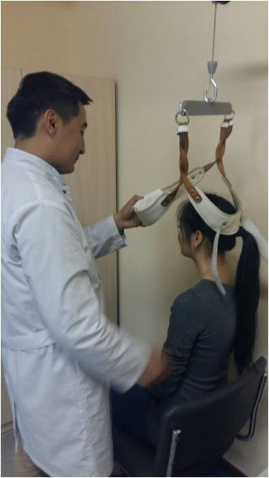
Самостоятельная работа студента:
работа в малых группах, дискуссии, презентации, обратная связь, организация научно-практических конференций, проведение процедур массажа, лечебной гимнастики, физиотерапевтических процедур, тейпирования, работа в малых группах, работа с учебно-научной литературой и контрольно-измерительными средствами, написание историй болезни, подготовка презентаций, закрепление навыков в учебно-клиническом центре на фантомах и муляжах, формирование портфолио.

Slide 11
Рабочий план проекта Mode-HED Erasmus+
Специальность «Спортивная медицина и гигиена физической культуры»
Наименование мероприятий | До начала проекта | В период выполнения проекта | Результаты
1 | 2 | 3 | 4
1.Изучение опыта ЕС по мобильности партнеров | Отсутствие ответа | Посещение клиники СМ в Кошице. Посещение клиники СМ в Праге. | 1. Принятие опыта по распределению проведения диагностических тестов и функционального тестирования у спортсменов. Модернизация образовательной программы

Slide 12
Наименование мероприятий | До начала проекта | В период выполнения проекта | Результаты
2. Модернизация дисциплины «Спортивная медицина» | Отсутствие образовательной программы | Разработка и реализация образовательной программы | Прохождение национальной аккредитации
3. Совершенствование учебно-методических комплексов на базе модернизированных курсов | УМКД (2010 г.) | УМКД (2016 г.) | 1. Разработка ГОСО (государственный образовательный стандарт обучения). 2. Разработка и реализация типовой учебной программы 3. Разработка и реализация рабочих учебных программ

Slide 13
Наименование мероприятий | До начала проекта | В период выполнения проекта | Результаты
 |  |  | 4. Разработка и реализация силлабусов 5 Разработка и реализация контрольно-измерительных средств (клинические сценарии, тесты MCQ и др.) 6. Разработка портфолио обучающегося
4. Разработка мультимедийного подхода для модернизированых курсов | Отсутствие опыта | Приобретение опыта по разработке и использованию мультимедийных комплексов | Подготовка образовательных сценариев на основе мультимедийных подходов

Slide 14
Наименование мероприятий | До начала проекта | В период выполнения проекта | Результаты
5. Разработка пособий для модернизированых курсов | Наличие опыта на основе общепринятых требований образовательного процесса | Опыт стран ЕС и других зарубежных стран по - Формированию пособий; Их целепологание (руководство); Образовательное пространство; Контингент обучающихся | Приобретение современных подходов по разработке пособий для модернизированых курсов

Slide 15
Ожидаемые результаты
Самооценка хода реализации проекта (апробирование в медицинских и немедицинских вузах). Квалификация экспертов.
Контроль качества процесса модернизации и мониторинг
Публикация материалов и информация о проектной деятельности
Делегирование ответственности партнеров
Создание полного пакета модернизированных курсов в медицинских вузах

Slide 16
Внедрение образовательных технологий
Касымова Г. П. Реализация модернизированной образовательной программы по спортивной медицине на примере Универсиады 2017 года. // Международный on-line семинар на портале G-global Казахстан на тему «Роль международного проекта Erasmus+ в модернизации медицинского образования в университетах» в рамках проекта Mode-HED Erasmus+
Касымова Г. П., Маженов С. Т. Специфика научных исследований в области спортивной медицины в Казахстане // Вестник медицинского центра Управления Делами Президента Республики Казахстан. - г. Астана, 2016 2(63). – С. 160-162.

Slide 17
.
Касымова Г. П. Эффективность модульной системы обучения на этапе постдипломной подготовки спортивных врачей // Проблемы биологии в медицине. – Самарканд, 2016, №2.1. – С 65.
Касымова Г. П., Маженов С. Т. Мониторинг состояния здоровья высококвалифицированных спортсменов (на примере Центра спортивной медицины и реабилитации г.Алматы). Спортивная медицина наука и практика, 2016, № 3.
Касымова Г.П., Маженов С.Т. Подготовка кадров в олимпийский спорт Теория и практика физической культуры, 2016, 10.
Касымова Г.П. III Всероссийская научно-практическая конференция с международным участием г.Санкт-Петербург «Безопасный спорт-2016». 20 июня 2016г.

Slide 18
Касымова Г.П. XX Международный научный Конгресс «Олимпийский спорт и спорт для всех», посвященный 120-летию Национального государственного Университета физической культуры, спорта и здоровья им. П.Ф.Лесгафта и 120-летию современных Олимпийских игр. 17 декабря 2016, г.Санкт-Петербург.
Касымова Г.П., Маженов С.Т. Инновационные образовательные технологии при подготовке спортивных врачей на последипломном этапе. Москва, 2016.

Slide 19
Касымова Г.П. Ортомолекулярная медицина как базисная терапия в фармакологическом обеспечении спортсменов. / Доклад на республиканском семинаре. – Республиканский научно-методический и аналитический центр по физической культуре и спорту. Астана – Алматы, 2017, 11 стр.
Касымова Г.П. Предложение о проведении научных исследований и разработок в области теоретико-методических и медико-биологических основ системы подготовки спортивного резерва. // Национальный план действий по модернизации сферы физической культуры и спорта – Астана, 2017.

Slide 20
Алгоритм преподавания дисциплины «Спортивная медицина»
Экспертные организации
Спортивная медицина
ГОСО (2015) в медицинских вузах
ГОСО (2015) в немедицинских вузах
Министерство образования и науки РК
Комитет образовательных программ
базовая дисциплина
Электив
Педагогика
Клиника
Медицинские вузы
90 часов
1658 часов
- контингент обучающихся
- будущие врачи
- контингент обучающихся
- педагоги

Slide 21
СПАСИБО ЗА ВНИМАНИЕ!

